Slide 1

I bus
M. Sonza Reorda
Politecnico di Torino
Dip. di Automatica e Informatica

Slide 2
Introduzione
Un bus è una struttura che interconnette due o più dispositivi.
Un bus è una struttura condivisa: i valori che un dispositivo scrive sul bus sono accessibili a tutti gli altri dispositivi connessi.

Slide 3
Interfaccia al bus
Le unità connesse al bus utilizzano 2 tipi di dispositivi:
driver per pilotare le linee del bus (driver tri-state)
receiver per leggere i valori sul bus
I due dispositivi sono spesso raggruppati in un’unica entità denominata transceiver.
enable
transceiver
driver
tri
unità
bus
receiver

Slide 4
Implementazione del bus
Si possono avere bus:
interni ad un singolo circuito integrato
per la connessione di più circuiti integrati su una scheda
per la connessione di più schede in un sistema (backplane).

Slide 5
Struttura di un bus
Un bus è composto da 3 gruppi di segnali:
segnali di dato: normalmente sono in numero pari ad un multiplo di 8; possono essere bidirezionali o unidirezionali (in tal caso è necessario un numero doppio di linee);
segnali di indirizzo: identificano lo slave con cui il master vuole comunicare (nonché quale parte dello slave è coinvolta);
segnali di controllo: forniscono informazioni di stato, di temporizzazione, di tipo (dei dati sul bus).

Slide 6
Bus multiplexati
In taluni casi le stesse linee portano, in tempi diversi, segnali di tipo diverso.
In tal modo
si riduce il numero di linee del bus
è necessaria una circuiteria aggiuntiva.
Esempio
In alcuni bus le linee di dato e quelle di indirizzo sono multiplexate, e a seconda dei momenti le stesse linee portano segnali di dato o di indirizzo.

Slide 7
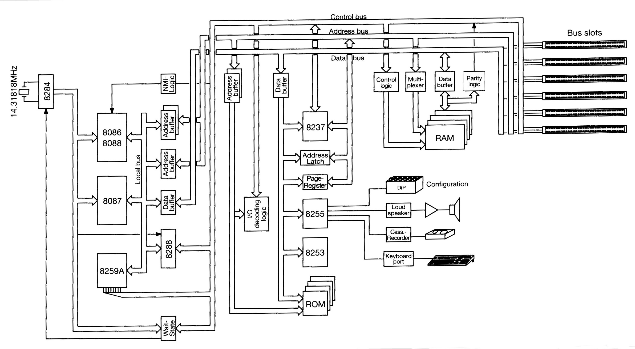
Esempio: bus di un sistema 8086
Local bus
System bus
X bus

Slide 8
Standard
Al fine di facilitare lo sviluppo di dispositivi compatibili a livello di bus, sono stati introdotti degli standard che ne descrivono le caratteristiche a livello
meccanico (ad esempio per i bus di backplane il numero delle linee, il tipo dei connettori, le dimensioni delle schede)
elettrico (ad esempio i valori delle tensioni e correnti di riferimento)
logico/funzionale (ad esempio il significato dei vari segnali e la sequenza di valori che devono assumere per eseguire ciascuna operazione).
Esempi di standard sono Multibus, PCI, VME, EISA, Futurebus+, SCSI.

Slide 9
Architetture di bus
Si possono avere 2 tipi di architetture a bus:
bus singolo: è la configurazione più semplice
bus multiplo: è utile laddove si desiderano prestazioni elevate, oppure quando si devono connettere diverse classi di dispositivi, con caratteristiche tra loro diverse.

Slide 10
Bus singolo
Bus di sistema
CPU
Memoria
Dispositivo
di I/O
Dispositivo
di I/O

Slide 11
Bus multiplo (esempio)
Bus di memoria
CPU
Memoria
Bridge
I/O Bus
Disp. di
I/O
Disp. di
I/O
Disp. di
I/O

Slide 12
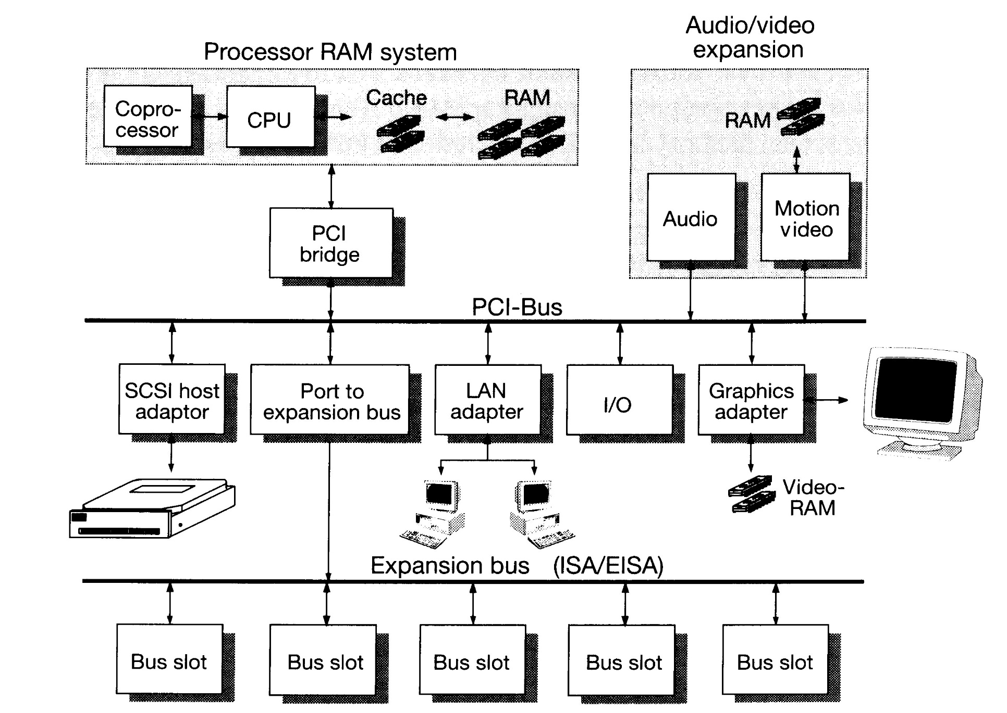
Esempio: architettura a più livelli

Slide 13
Controllore di memoria
In molti sistemi è presente un controllore di memoria che si occupa di
interfacciare il processore con i vari banchi di memoria
gestire alcune situazioni critiche (ad esempio gli errori nella memoria)
attivare eventuali segnali di temporizzazione.

Slide 14
Master e slave
In un sistema a bus le unità connesse sono di 2 tipi:
unità master: inizia ogni procedura di trasferimento dati e sceglie lo slave con cui comunicare
nei sistemi più semplici esiste un'unica unità master, che coincide con la CPU
nei sistemi più complessi esistono più unità master, e l'unità master cambia a seconda dei momenti
unità slave: risponde ai comandi dell’unità master
le memorie e le interfacce dei periferici sono unità slave.

Slide 15
Problemi
L’utilizzo di un sistema a bus richiede la soluzione di 2 principali problemi:
la definizione delle tempistiche con cui si svolgono le operazioni sul bus
l’introduzione di un meccanismo per la gestione dei conflitti nell’accesso al bus.

Slide 16
Tempistiche
Come possono le varie unità connesse ad un bus sapere quando leggere o scrivere dal/sul bus?
Le soluzioni possibili sono riconducibili a due tipologie:
Bus sincroni
Bus asincroni.
Le specifiche di un bus comprendono tra l’altro la descrizione del protocollo che i segnali devono seguire, nonché i limiti di tempo che devono essere rispettati.

Slide 17
Bus sincroni
Le unità sorgente e destinazione utilizzano lo stesso segnale di clock, che fa parte del bus stesso; alternativamente, le 2 unità possono avere clock separati, ma alla stessa frequenza, e scambiare periodicamente segnali di sincronizzazione
la frequenza del clock è imposta dal dispositivo più lento
ogni unità di dato è trasferita in un periodo di tempo prefissato (normalmente un periodo di clock)
il meccanismo funziona bene su distanze ridotte.

Slide 18
Bus asincroni
Ogni operazione di comunicazione può avere una sua velocità, determinata da appositi segnali di controllo che accompagnano i segnali di dato e implementano il cosiddetto handshaking
si ottiene così la massima flessibilità, a spese di una maggiore complessità del protocollo.

Slide 19
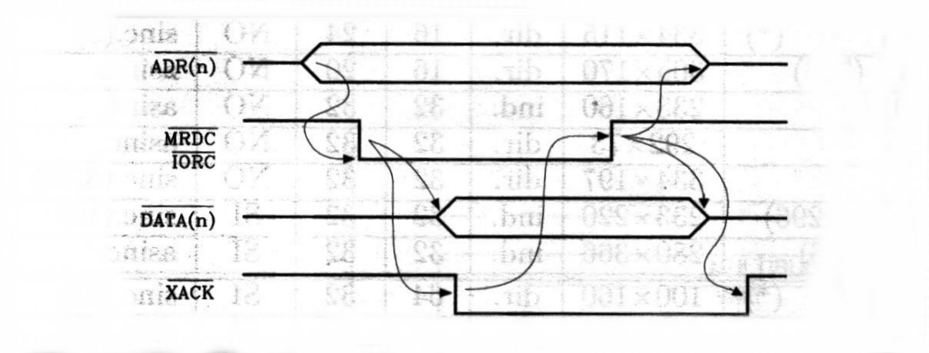
Multibus I: ciclo di lettura

Slide 20
Multibus I: ciclo di lettura
1. Il master pone gli indirizzi su ABUS
3. Lo slave mette i dati su DBUS
5. Dopo lettura, master disattiva segnale di controllo e libera ABUS
5. Dopo la lettura, il master disattiva il segnale di controllo e libera ABUS
2. Quando gli indirizzi sono stabili, il master attiva un segnale di controllo (memoria o I/O)
4. Slave attiva XACK
6. Slave disattiva XACK e libera DBUS
6. Lo slave disattiva XACK e libera DBUS

Slide 21
Cicli di wait
Nel caso di bus sincroni può esistere un meccanismo per introdurre occasionalmente dei cicli aggiuntivi (detti di wait) che permettono allo slave di ottenere più tempo per eseguire l'operazione richiesta
Il meccanismo utilizza un segnale apposito (READY) che segnala la necessità di aggiungere o meno i cicli aggiuntivi.

Slide 22
Lettura senza cicli di wait
T
T
CLOCK
Abus
Address
(master)
Cbus
Read
Status
(master)
(slave)
Dbus
Data
(slave)

Slide 23
Lettura con cicli di wait
T
kT
T
CLOCK
Abus
Address
(master)
Cbus
Read
Status
(master)
(slave)
Dbus
Data
(slave)
Ready
Ready
(slave)

Slide 24
Arbitraggio
Ad ogni istante un solo dispositivo può funzionare da master del bus
Il meccanismo di arbitraggio del bus entra in funzione quando 2 o più unità fanno contemporaneamente richiesta di diventare master del bus: il meccanismo deve allora designare il nuovo dispositivo master
L’arbitraggio può avvenire in maniera
centralizzata: esiste un arbitro
distribuita: ogni modulo contiene la logica necessaria per implementare un meccanismo di arbitraggio che permette di definire il nuovo master.

Slide 25
Arbitraggio distribuito: il bus SCSI
Il bus SCSI possiede 8 linee DB(0),…, DB(7) che vengono utilizzate sia per il trasferimento dati che per l’arbitraggio
Durante l’arbitraggio, ogni linea è associata a un dispositivo: la linea DB(7) ha la priorità massima
Quando la linea BSY diventa inattiva, tutti i dispositivi (al più 8) che desiderano fare accesso al bus alzano la rispettiva linea DB(i). Tutti i dispositivi osservano il valore sulle linee DB(0), …, DB(7), e il dispositivo con priorità massima vince la contesa; gli altri attendono che BSY torni inattiva.

Slide 26
Arbitraggio centralizzato
Esistono 3 meccanismi di arbitraggio centralizzato:
Daisy Chaining
Polling
Richieste indipendenti.
Essi differiscono per:
numero di linee di controllo richieste
velocità di risposta del bus controller
flessibilità nella gestione delle priorità
tolleranza ai guasti.

Slide 27
Daisy Chaining: struttura
Bus
Grant
Arbitro
U₁
U₂
U_{n}
Bus
Request
Bus Busy
Bus

Slide 28
Daisy Chaining: struttura
Bus
Grant
Arbitro
U₁
U₂
U_{n}
Bus
Request
Bus Busy
Bus Request va a 1 se almeno un’unità ha fatto richiesta del bus
Bus Busy va a 1 se un’unità ha preso il controllo del bus
Bus

Slide 29
Daisy Chaining: funzionamento
Un’unità fa richiesta del bus (BUS REQUEST) attendendo che il bus sia libero (BUS BUSY)
L’arbitro attiva il segnale di BUS GRANT
Ogni unità, quando riceve il BUS GRANT:
se ha richiesto il bus: attiva BUS BUSY e prende il controllo del bus
se non ha richiesto il bus: attiva BUS GRANT verso l’unità a valle.

Slide 30
Daisy Chaining: caratteristiche
richiede solo 3 segnali di controllo
non permette di modificare le priorità
non è adatta a numeri elevati di dispositivi connessi
non è tollerante ai guasti.

Slide 31
Polling: struttura
Arbitro
U₁
U₂
U_{n}
Bus
Request
Bus Busy
Poll
Counter
log₂ n

Slide 32
Polling: funzionamento
Un’unità fa richiesta del bus (BUS REQUEST), attendendo che il bus sia libero (BUS BUSY)
L’arbitro scandisce tutte le unità collegate, mettendo sulle linee POLL COUNTER l’identificativo di ciascuna, in sequenza
Quando un’unità è indirizzata
se aveva fatto richiesta attiva il segnale BUS BUSY; a questo punto l’arbitro interrompe la scansione
se no, non fa nulla, e l’arbitro passa all’unità successiva
L’unità prende il controllo del bus.

Slide 33
Polling: caratteristiche
richiede 2+log(n) segnali di controllo per gestire n unità
la priorità delle unità può essere cambiata modificando la sequenza di scansione
il sistema è tollerante a un eventuale guasto in un’unità.

Slide 34
Richieste indipendenti: struttura
Arbitro
U₁
U₂
U_{n}
Bus
Request 1
Bus
Grant 1
Bus
Request 2
Bus
Grant 2
Bus
Request n
Bus
Grant n
Bus Busy

Slide 35
Richieste indipendenti: funzionamento
L’unità i-esima, quando vuole fare accesso al bus
attende che il bus sia libero (osservando BUS BUSY)
fa richiesta del bus (attivando BUS REQUEST i)
L’arbitro gestisce tutte le richieste, e concede il bus all’unità con priorità massima (BUS GRANT j) tra quelle che hanno fatto richiesta
L’unità j assume il controllo del bus (BUS BUSY).

Slide 36
Richieste indipendenti: caratteristiche
richiede 2*n+1 segnali di controllo per gestire n unità
le priorità dei dispositivi dipendono dai meccanismi implementati dall'arbitro
il sistema può tollerare un eventuale guasto in una unità.

